Slide 1
Réalisez le cadrage d’un projet IA
Application mobile de recommandation par l’IA
Brice Béchet - Juillet 2025 - Master 2 Data Scientist - OpenClassRoom

Slide 2
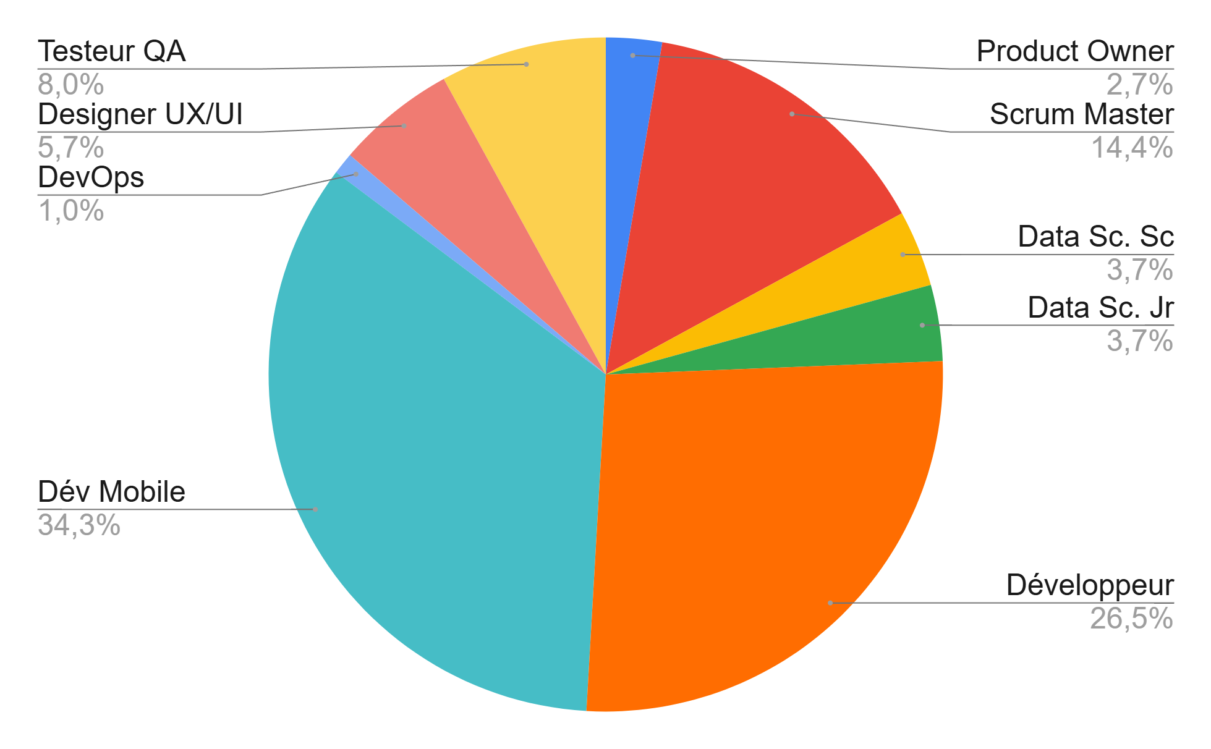
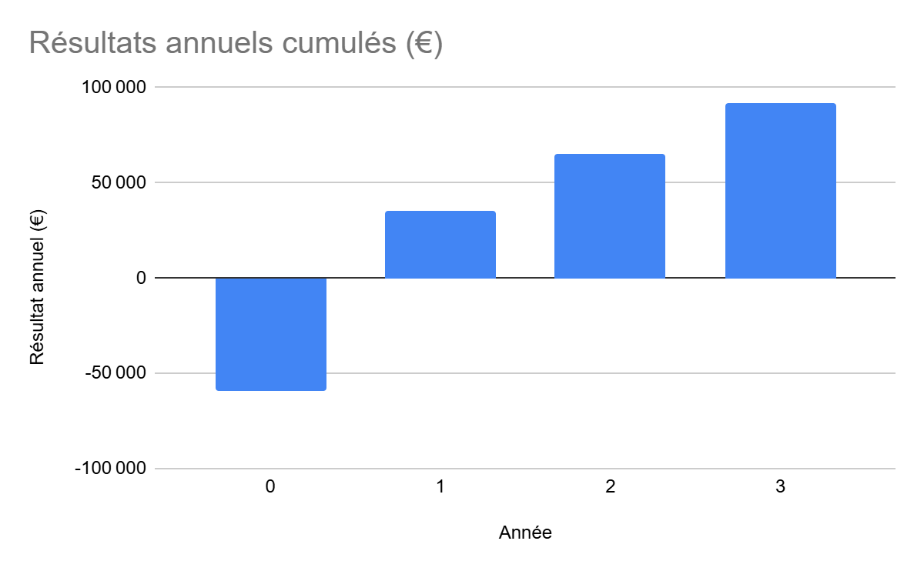



RÉSUMÉ EXÉCUTIF
Application mobile de recommandation vestimentaire par IA permettant aux utilisateurs de photographier leurs vêtements favoris pour recevoir des suggestions personnalisées du catalogue Fashion-Insta en temps réel.
Chiffres clés
59 k€ d’investissement initial (développement + infrastructure Azure)
Rentabilité atteinte en 17 mois après le lancement
Résultat net avant IS à 3 ans : 92k€
Équipe
9 profils spécialisés (développeurs-data scientists-Techniques-Support)
Organisation agile avec framework Scrum pour être les premiers sur le marché
15,5 semaines (6 sprints) pour proposer une application V1.0
Risques
identifiés et mesurés
Actions de prévention et de correction anticipées
Conformité : RGPD et EU AI Act

Slide 3
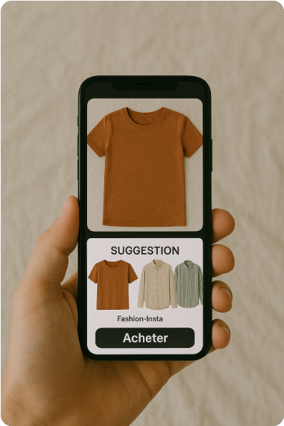

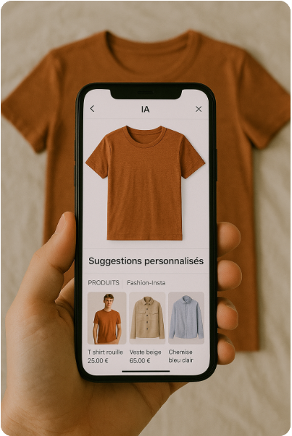
CONTEXTE & OPPORTUNITÉ
Transformer Fashion-Insta (Plateforme e-commerce + magasins physiques existants)
en leader de l'IA fashion en Europe
Être les premiers à proposer ces services IA (Un concurrent planifie le même type d'application)
Application mobile de recommandation vestimentaire par IA permettant aux utilisateurs de
photographier leurs vêtements favoris pour recevoir des suggestions personnalisées du catalogue
Fashion-Insta en temps réel.

Slide 4
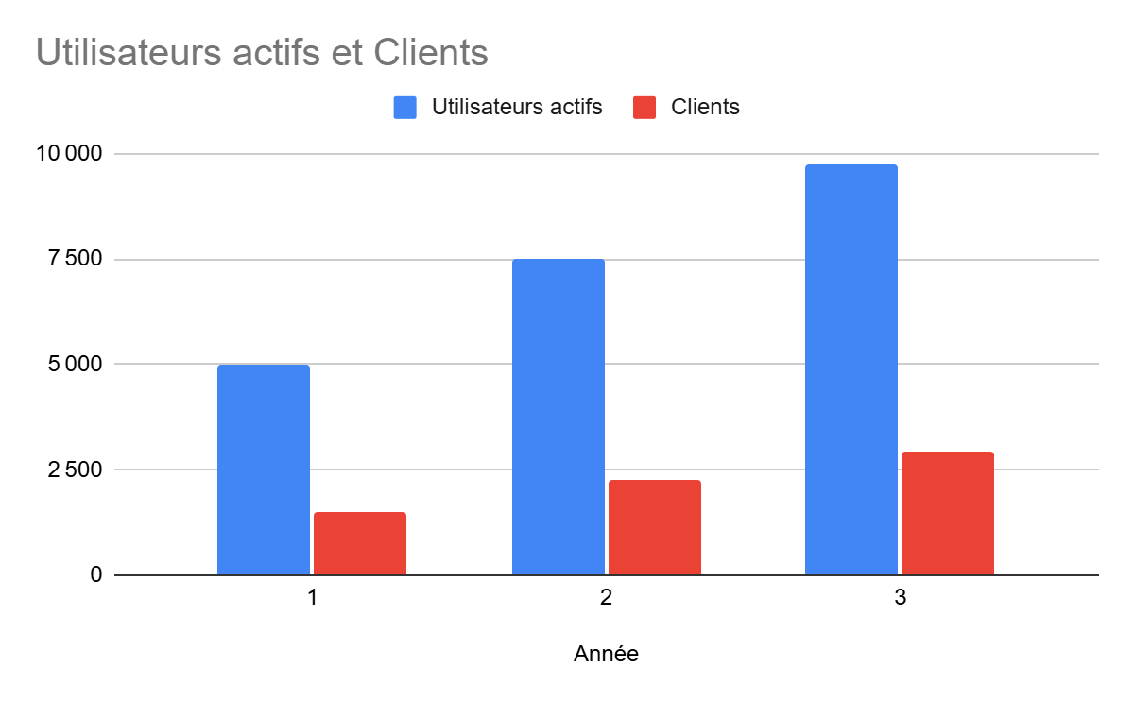

OBJECTIFS & GAINS ATTENDUS
Objectif principal Développer une application mobile permettant aux utilisateurs de :
Se prendre en photo avec leurs vêtements favoris
Obtenir des recommandations d'articles du même style
Visualiser les propositions sur leurs photos
Objectifs business (conservateurs nc marketing)
Utilisateurs actifs année de lancement : 5 000
Taux de conversion : 30%
Panier moyen augmenté : +10€
Fréquence d'achat : 4 fois/an
Croissance Apps E-commerce : FEVAD 2024 : www.fevad.com/etudes-et-chiffres/ Apps e-commerce : +18% utilisateurs/an Mobile = 60% trafic e-commerce
Conversion E-commerce vs Physique : Contentsquare Benchmark 2024 : contentsquare.com/benchmarks/
E-commerce mode : 2.1% conversion moyenne Apps natives : +3x vs sites web
Impact IA sur Ventes : Salesforce Shopping Index : salesforce.com/resources/ Recommandations IA : +26% panier moyen Personnalisation : +19% revenus
Fréquence Achat Mode France : IFM Études : ifmparis.fr/actualites/ Français : 5.2 articles mode/an moyenne

Slide 5
RESSOURCES HUMAINES - UNE ÉQUIPE PROJET MULTIDISCIPLINAIRE
Profil | Coût journalier (€)
Product Owner | 693
Scrum Master | 691
Data Scientist Senior | 680
Data Scientist Junior | 357
Développeur | 562
Développeur Mobile | 552
DevOps Engineer | 562
Designer UX/UI | 576
Testeur QA | 380
Les coûts journaliers sont les coûts moyens sur la marché français de la sous-traitance.
Charges de travail
9 profils mobilisés sur 15.5 semaines
96 jours de temps personnel cumulé

Slide 6
COÛTS INFRASTRUCTURE AZURE
Phase Initiale (Conception & Entraînement) - 5 473€
phase de développement et d'entraînement des modèles IA
infrastructure dimensionnée pour les expérimentations nécessaires au développement de l’algorithme.
le niveau Basic d'App Service est suffisant pour les tests et la validation des concepts, Azure Machine Learning permet l'entraînement des modèles sur les datasets de Fashion-Insta.
Phase Production (Exploitation) - 16 884€/an
infrastructure de production redimensionnée pour supporter la charge réelle d’utilisateurs actifs.
Les coûts d'Azure Machine Learning augmentent pour gérer les prédictions en temps réel et les ré-entraînements des modèles.
L’architecture est évolutive, elle permet de scaler automatiquement selon la croissance du nombre d'utilisateurs.
Coûts initiaux | Total
Azure App Service Niveau Basic ; 1 B1 (1 Cœur(s), 1.75 Go de RAM, 10 Go de stockage) | 293
Azure SQL Database | 1 835
Azure machine Learning | 1 845
Autres services divers | 1 500
Total coûts initiaux Azure | 5 473
Coûts annuels production | Total
Azure App Service Niveau Premium V2 ; 1 P1V2 (1 vCPU(s), 3.5 GB RAM, 250 GB Storage | 852
Azure SQL Database | 4 404
Azure machine Learning | 4 428
Autres services divers | 7 200
Total coûts annuels Azure | 16 884

Slide 7
COÛTS TOTAUX DU PROJET
Investissement initial |  |  | Total
Développement |  |  | 54 038
Infrastructure Azure initiale |  |  | 5 473
Total investissement |  |  | 59 511
Coûts annuels récurrents | Base | % | Total
Maintenance (15% du développement) | 54 038 | 15% | 8 106
Infrastructure Azure production |  |  | 16 884
Total coûts annuels |  |  | 24 990
Investissement one-shot pour le développement complet de l'application mobile IA (MVP + fonctionnalités avancées) et la mise en place de l'infrastructure Azure pour la phase de conception. 91% du budget est consacré au développement.
Coûts d’exploitation et de maintenance de l'application. La maintenance logicielle (15% du développement initial) permet de garantir les évolutions, corrections et améliorations continues. L'infrastructure Azure production est dimensionnée pour supporter la hausse des utilisateurs actifs avec possibilité de scaling automatique.

Slide 8
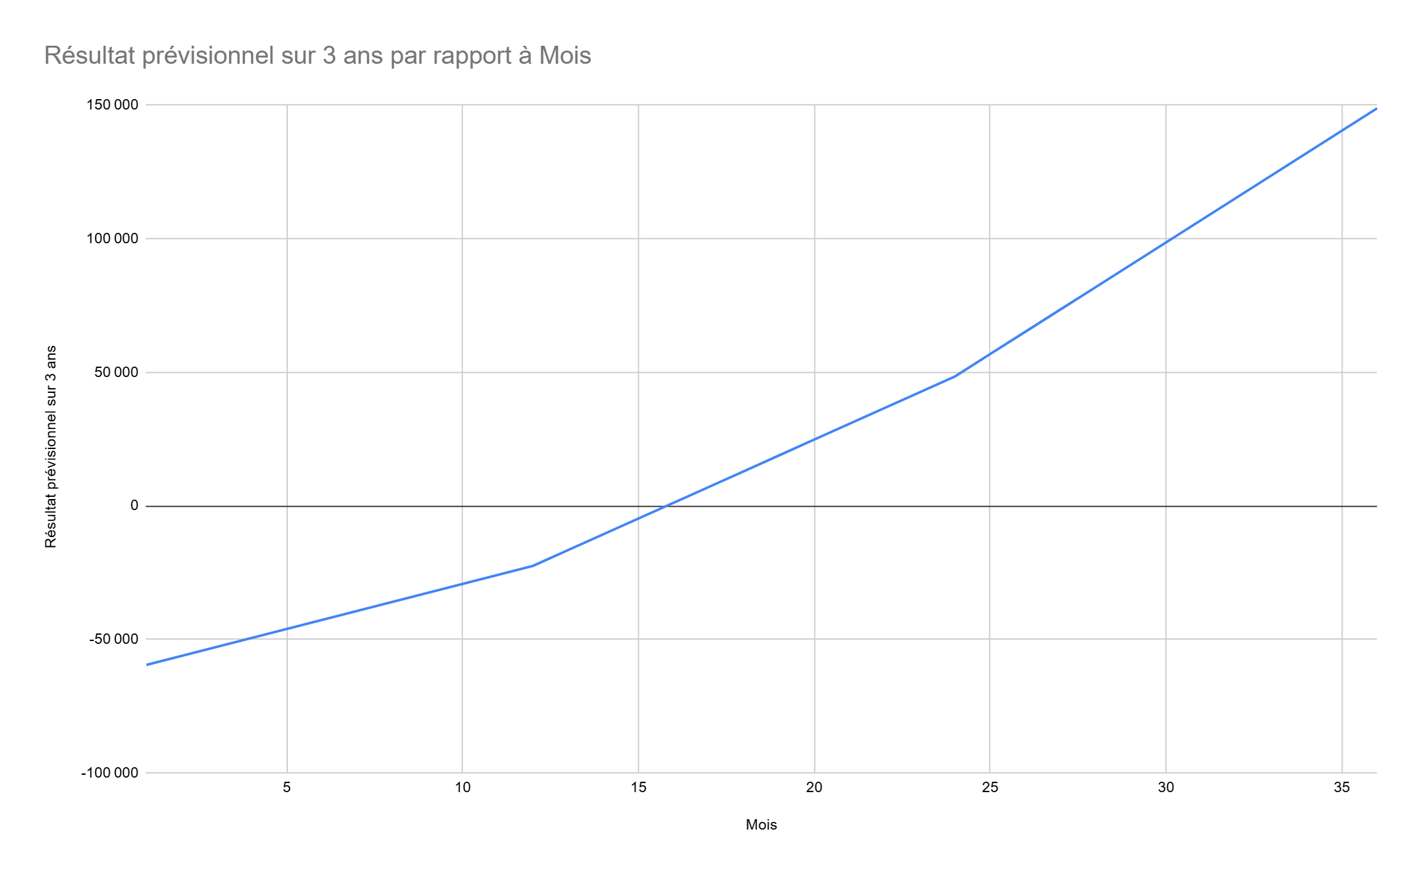
RENTABILITÉ - 130k€ DE ROI SUR 3 ANS
 | Année 1 | Année 2 | Année 3
Gain mensuel | 5000 | 7500 | 9750
Coût mensuel | 2082 | 2082 | 2082
Cash flow mensuel | 2918 | 5418 | 7668
Montée en puissance des gains mensuels de 5k€ à 10k€ /mois sur 3 ans en lien avec une adoption croissante de l'application par les clients
Maîtrise des coûts de maintenance dans le temps
Cash flow mensuel positif permet d’atteindre le seuil de rentabilité le 16ème mois après le lancement
 | Gains (€) | Coûts an. (€) | Résultat an. (€)
1 | 60 000 | 22 907 | 37 093
2 | 90 000 | 24 990 | 65 010
3 | 117 000 | 24 990 | 92 010

Slide 9
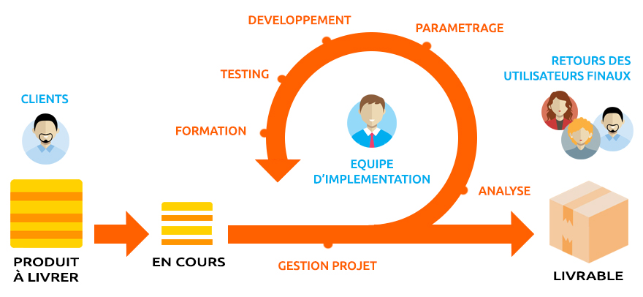
MÉTHODE AGILE - COLLABORATION ET ADAPTATION
La méthode agile est une approche de gestion de projet qui repose sur 4 valeurs
Les individus et interactions plutôt que les processus et outils
Des logiciels fonctionnels plutôt qu'une documentation exhaustive
La collaboration avec les clients plutôt que la négociation contractuelle
L'adaptation au changement plutôt que le suivi d'un plan rigide
L'agilité privilégie les livraisons fréquentes de fonctionnalités opérationnelles, permettant un feedback rapide des utilisateurs. Cette approche itérative réduit les risques en détectant précocement les
problèmes et en s'adaptant aux évolutions du marché.
Pour notre projet d'application mobile IA, l'agilité permet de réagir
rapidement face à la concurrence tout en garantissant que le produit
final correspond aux besoins des utilisateurs.

Slide 10
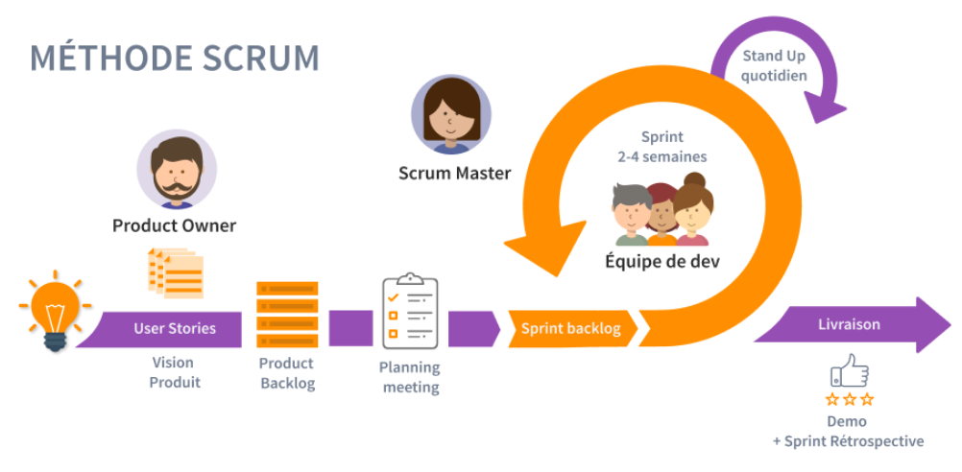
FRAMEWORK SCRUM - ORGANISATION ET RÔLES
SCRUM est le framework agile choisi pour structurer le projet. Il organise le travail en cycles courts, les Sprints (1 à 4 semaines) avec des objectifs précis et mesurables.
Organisation et rôles
Product Owner (Alicia) : définit les priorités et valide les fonctionnalités
Scrum Master : facilite les processus et supprime les obstacles
Équipe de développement : auto-organisée et pluridisciplinaire
Cérémonies quotidiennes/sprint :
Daily Scrum : 15 min/jour (coordination équipe)
Sprint Planning : 4h début de sprint (planification)
Sprint Review : 2h fin de sprint (démo COMEX)
Sprint Retrospective : 1h30 (amélioration continue)
Points de pilotage :
Hebdomadaire : 1h PO + SM (avancement vs planning)
Suivi budget : Sprint par sprint
Burndown Chart
SCRUM garantit une transparence totale sur l'avancement du projet et
une livraison régulière des avancés.

Slide 11
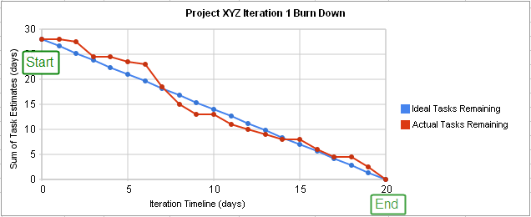
PILOTAGE
Burndown Chart
Suivi quotidien du sprint (mesurer si le projet aboutira dans les temps) Mis à jour chaque jour par l'équipe
Permet d'anticiper les problèmes et de prendre des actions correctives immédiates
Offre une visibilité continue sans micro-management au PO ou au COMEX
Autres métriques
Tests automatisés (Développeurs) et manuels (QA)
Code review (Développeurs)

Slide 12
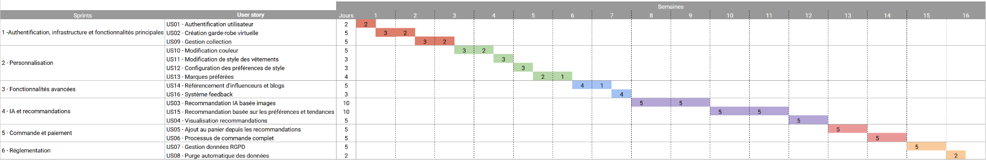
ROADMAP - 6 SPRINTS EN 16 SEMAINES
1
12j
2
15 j
3
8 j
4
25 j
5
10 j
6
7 j
Authentification, infrastructure et fonctionnalités principales
Personnalisation
Fonctionnalités avancées
IA et recommandations
Commande et paiement
Réglementation
Data Scientist Senior 3,5
Data Scientist Junior 3,5
Développeur 7,25
DevOps Engineer 1
Testeur QA 2
Développeur Mobile 8 Designer UX/UI 0,75
Développeur Mobile 8,9 Testeur QA 1,5
Développeur Frontend/Backend 4,1 Designer UX/UI 1,5
Développeur 1,9
Développeur mobile 5,65 Designer UX/UI 3,25
Testeur QA 1,2
Développeur 3,5
Développeur Mobile 2,8
Testeur QA 0,7
Développeur 3,7
Développeur Mobile 3,55 Testeur QA 1,25
Développeur 5
Développeur Mobile 4
Testeur QA 1

Slide 13
ENJEUX LÉGAUX - RGPD ET CNIL
Principaux objectifs
Harmoniser la protection des données personnelles dans l'Union Européenne
Renforcer les droits des citoyens européens sur leurs données
Responsabiliser les entreprises qui traitent des données personnelles
Moderniser le cadre juridique face aux nouvelles technologies
Champ d’application
Toutes entreprises établies dans l'UE et toutes entreprises qui traitent des données de résidents européens
Toute donnée permettant d'identifier directement ou indirectement une personne physique
Commission Nationale de l'Informatique et des Libertés (CNIL) = autorité administrative indépendante française chargée de veiller à la protection des données personnelles.
Principales missions
Contrôle et sanctions
Accompagnement et conseil aux entreprises et administrations
Régule (ex : autorisation préalable pour certains traitements)
Informe le public (campagnes de sensibilisation, réception des plaintes citoyens …)
Pouvoir de sanction
Rappel à l'ordre public
Mise en demeure de se conformer
Amendes jusqu'à 20 millions € ou 4% CA
Suspension temporaire des traitements
Limitation ou interdiction de traitement

Slide 14
ENJEUX LÉGAUX - RGPD 100% conforme |  | Analyse d'impact | Analyse d'impact réalisée (IA et données sensibles) - Risques identifiés et traités - Validation DPO - Mesures mitigation définies
Licéité du traitement | Consentement explicite utilisateur - Finalités définies (recommandation IA) | DPO | Délégué Protection Données désigné - Consultation systématique
Minimisation des données | Collecte limitée au nécessaire (photos, préférences) - 10 finalités documentées | Durée de conservation | Maximum 3 ans après dernière activité - Purge automatique programmée - Durées justifiées par finalités
Protection données sensibles | Images = données sensibles identifiées - Chiffrement AES-256 - Pseudonymisation pour IA - Consentement explicite | Transferts internationaux | Hébergement UE exclusif (Azure Europe) - Aucun transfert hors UE - Sous-traitants européens uniquement - Garanties contractuelles
Droits des personnes | Interface exercice des droits dans l'app - Suppression complète - Export format structuré | Encadrement sous-traitance | Accord de Traitement des Données Personnelles avec tous sous-traitants - Clauses responsabilité
Information transparente | Notice claire utilisation photos - Finalités IA explicites - Durées conservation communiquées | Registre des traitements | 10 registres formalisés (modèle CNIL) - Tous traitements documentés - Finalités + mesures sécurité - Mise à jour continue
Sécurité des données | Chiffrement AES-256 - Authentification forte - Contrôle d'accès | Notification incidents | Plan réponse incident défini - Procédure notification 72h CNIL - Équipe dédiée - Registre incidents

Slide 15
ENJEUX LÉGAUX - Biais en Intelligence Artificielle et IA Responsable
“Le biais de l’IA, également appelé biais de machine learning ou biais d’algorithme, fait référence à l’apparition de résultats biaisés en raison de préjugés humains qui faussent les données d’entraînement ou l’algorithme d’IA d’origine. Cela entraîne des résultats faussés et des conséquences potentiellement néfastes.” IBM
Exemple de biais en IA : Reconnaissance faciale Google étiquette des personnes noires comme "gorilles" (2015) - Chatbot Microsoft "Tay" devient raciste en 24h (2016) - Amazon abandonne son IA de recrutement (biais anti-femmes - 2018)
5 grandes catégories de biais
BIAIS DE DONNÉES -> Problèmes dans les données d'entraînement (ex : biais de sélection : Dataset de CV avec 85% d'hommes → IA défavorise les femmes …)
BIAIS ALGORITHMIQUES -> Défauts dans la conception/optimisation (ex : biais de confirmation : Recommandations Netflix renforcent goûts existants …)
BIAIS DÉMOGRAPHIQUES -> Discrimination selon groupes sociaux (ex : biais racial : Reconnaissance faciale 99% précise sur blancs, 65% sur noirs ..)
BIAIS COGNITIFS -> Reproduction des biais humains (ex : biais d'ancrage : Première impression influence tout le processus …)
BIAIS CONTEXTUELS -> Liés à l'environnement/temps (ex : Biais temporel : Modèle COVID prédit mal post-pandémie …)
L'IA Responsable (ou IA Éthique) est une approche qui vise à développer, déployer et utiliser l'intelligence artificielle de manière éthique (respectueuse des valeurs humaines), transparente (explicable et compréhensible), équitable (sans discrimination ni biais) et sûre (maîtrisant les risques et impacts).

Slide 16
ENJEUX LÉGAUX - 4 biais identifiés et maîtrisés dans l’application
BIAIS DE REPRÉSENTATION
Risque : sous-représentation de certaines morphologies, couleurs de peau, ou styles vestimentaires dans les données d'entraînement
Impact : recommandations moins pertinentes pour les minorités → Exclusion utilisateurs
Solution : datasets diversifiés obligataires
BIAIS SOCIO-ÉCONOMIQUE
Risque : données provenant principalement d'utilisateurs aisés, créant un biais vers les vêtements haut de gamme
Impact : exclusion des utilisateurs à budget limité → Perte de marché
Solution : tests sur différents segments budgets
BIAIS DE CONFIRMATION
Risque : l'algorithme renforce les choix existants au lieu de proposer de la diversité
Impact : enfermement dans une bulle de style → stagnation des ventes
Solution : diversification forcée
BIAIS DE GENRE STÉRÉOTYPÉ
Risque : recommandations basées sur des stéréotypes genrés (rose pour femmes, etc.)
Impact : renforcement des clichés sociaux → Risque réputationnel
Solution : tests systématiques

Slide 17
ENJEUX LÉGAUX - AI Act , réponse de l’UE aux risques
L'AI Act est le premier règlement mondial qui encadre l'intelligence artificielle en classifiant les systèmes IA selon 4 niveaux de risque (inacceptable, élevé, limité, minimal) avec des obligations légales proportionnelles, applicable dans toute l'Union Européenne depuis 2024
Mai 2024
Août 2024
Février 2025
Août 2025
Août 2026
Août 2027
AI Act adopté par le Parlement
Règlement de l'Union Européenne ie applicable sans loi nationale de transposition
Publication au Journal Officiel
Entrée en vigueur ie application immédiate à tous les États membres
Interdiction des systèmes IA à risque inacceptable
Ex : scoring social, manipulation comportementale
Obligations pour les modèles IA généralistes
Codes de bonne pratique, évaluation des risques
Réglementation complète des systèmes haut risque
Ex : recrutement, crédit, systèmes critiques
Application intégrale à tous les systèmes IA
Tous les niveaux de risque couverts
Amendes administratives : 35 millions € ou 7% du CA annuel mondial pour systèmes IA interdits, non-respect d’obligations haut risque - 15 millions € ou 3% du CA annuel mondial pour informations inexactes aux autorités - 7,5 millions € ou 1,5% du CA annuel mondial pour non-respect d’autres obligations (transparence, documentation)
Autres sanctions : Suspension temporaire de la mise sur le marché - Retrait/rappel des systèmes IA non conformes - Interdiction de commercialisation - Injonctions de mise en conformité

Slide 18
ENJEUX LÉGAUX - La réponse par les 7 principes de l’IA de confiance
7 principes européens de l'IA de confiance (coeur de l’AI Act)
1. INTERVENTION ET SUPERVISION HUMAINE
Possibilité de contester/modifier les recommandations IA
Interface utilisateur avec options
2. ROBUSTESSE ET SÉCURITÉ TECHNIQUE
Fiabilité et performance continue des modèles de recommandation
Tests automatisés et monitoring
3. RESPECT DE LA VIE PRIVÉE ET GOUVERNANCE DES DONNÉES
Protection des photos des utilisateurs
Chiffrement AES-256, Pseudonymisation et Privacy by design
4. TRANSPARENCE ET EXPLICABILITÉ
Utilisateurs comprennent pourquoi ces vêtements leur sont recommandés
Interface "Pourquoi ce choix ?" et documentation algorithme
5. DIVERSITÉ, NON-DISCRIMINATION ET ÉQUITÉ
Recommandations équitables pour tous les utilisateurs
Audit et tests
6. BIEN-ÊTRE SOCIÉTAL ET ENVIRONNEMENTAL
Impact positif sur les habitudes de consommation
Recommandations avec garde-robe existante et promotion seconde main/retour client
7. RESPONSABILITÉ ET REDEVABILITÉ
Traçabilité des décisions et possibilité de recours
Logs de décisions et process de réclamation clair et connu

Slide 19
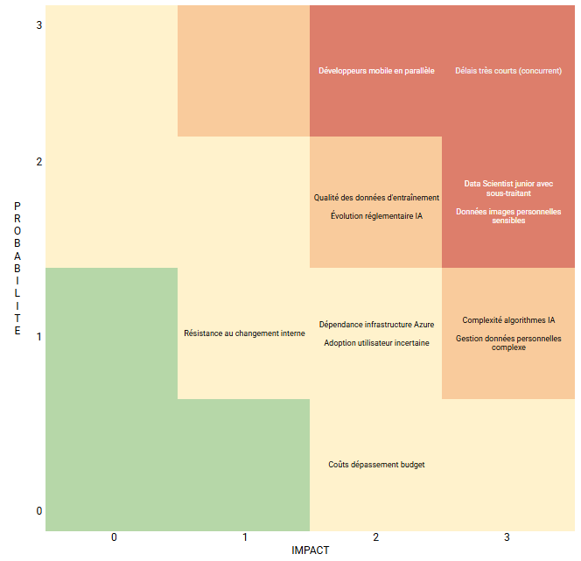
ANALYSE DES RISQUES MAJEURS
12 risques analysés
🔴 RISQUE ÉLEVÉ (Criticité 9)
Délais très courts (concurrent)→
Retard de livraison par rapport au concurrent→
Perte d'avantage concurrentiel, manque à gagner, pression équipe
Actions de prévention Planification sprint MVP priorisé (Must Have uniquement) Parallélisation des tâches | Actions de correction Livraison MVP partiel Communication client transparente Plan de rattrapage accéléré

Slide 20
ANALYSE DES RISQUES MAJEURS
🟠 RISQUES MOYENS (Criticité 6)
Data Scientist junior avec sous-traitant →
Non-disponibilité ou perte de la compétence IA →
Retard développement modèles IA, qualité dégradée, coûts supplémentaires
Développeurs mobile en parallèle →
Indisponibilité des ressources de développement →
Retard sur fonctionnalités mobiles, qualité dégradée
Actions de prévention Contrat de sous-traitance avec SLA strict Formation équipe interne Documentation complète des modèles | Actions de correction Recadrer le projet Maintenir l'ancien système Recruter expert senior urgence
Actions de prévention Allocation temps dédiée garantie Priorisation claire des projets Ressources externes si besoin | Actions de correction Réaffecter les ressources Recruter développeur mobile Simplifier les fonctionnalités

Slide 21
ANNEXES

Slide 22
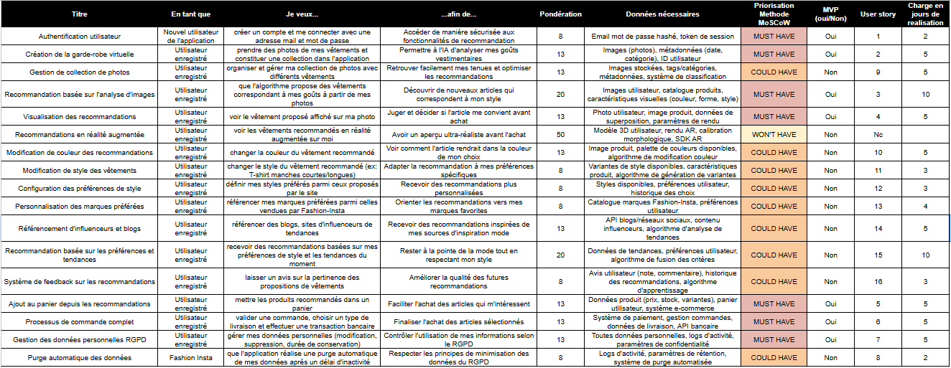
Backlog

Slide 23
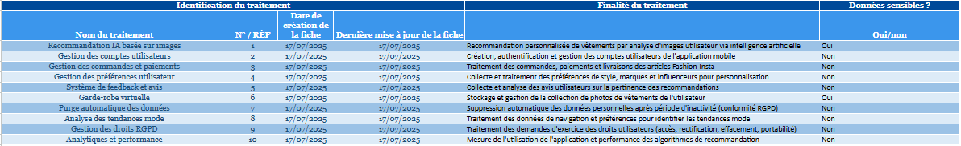
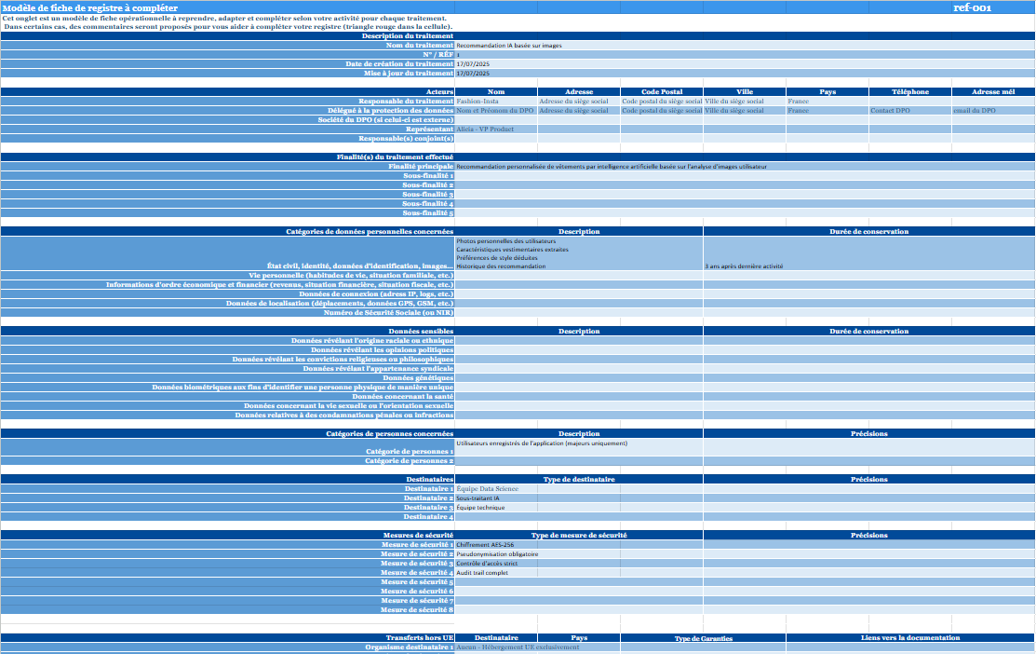
CNIL - Traitements
7
10 traitements identifié dont 2 incluants des données sensibles
Exemple d’une fiche complétée

Slide 24
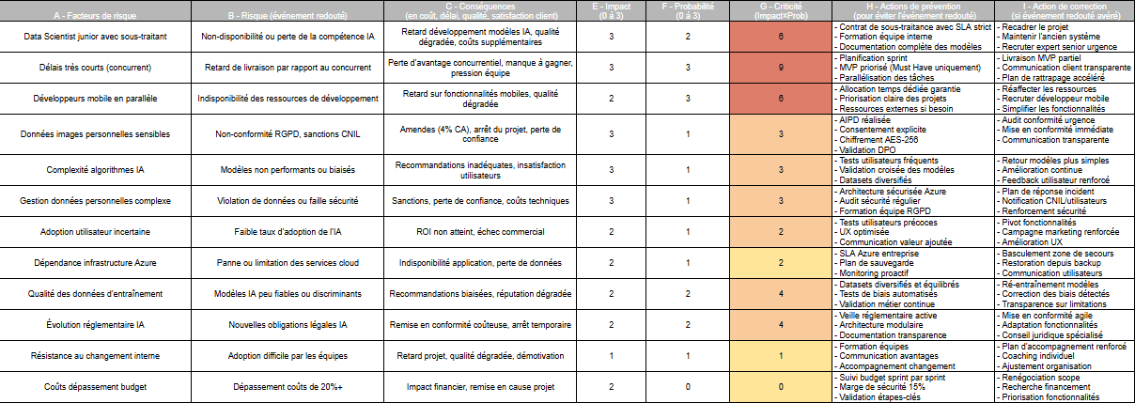
Plan d’action de mitigation des risques

